Slide 1

赢在.NET面试求职
战略 | 战术 | 心态

Slide 2
自我介绍
邹琼俊.NET一线码农
我11年毕业于湖南第一师范学院，《ASP.NET MVC企业级实战》一书作者，六年.NET从业经验，现就职于深圳某知名物业公司从事研发工作。
博客园博客地址：http://www.cnblogs.com/jiekzou/
联系方式：
Email:zouyujie@126.com
QQ群: 161436236

Slide 3
.NET就业形式

Slide 4
.NET当前形势
.NET最好的时代
慢一拍
VS无疑是宇宙最强开发工具
C#语法非常优雅、功能不断完善、非常强大
.NET开发效率高
微软的鼎力支持
人才需求缺口大，就业容易
优势
劣势
.NET开源太晚、跨平台起步太晚
国内大型互联网公司使用.NET技术的少
公司领导层.NET技术出身的少
移动应用市场惨淡
就业机会相对java较少、工资相对较低
STRENGTHS
WEAKNESSES
Java、PHP
THREATS
OPPORTUNITIES
微软已经觉醒
Java的火爆很大程度上得益于移动应用上面的成功
PHP在Web领域的快速发展不可小觑（国内大部分的论坛和电商都是采用PHP开发）
威胁
机会
.NET开源、跨平台、跨语言

Slide 5
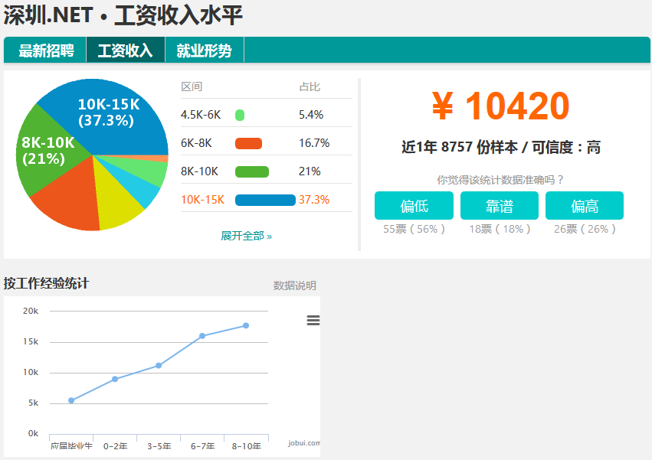
查工资：http://www.jobui.com/salary/shenzhen/

Slide 6
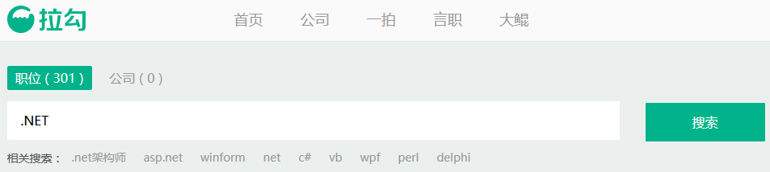
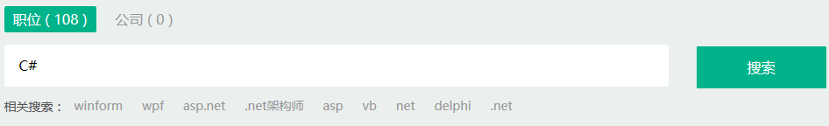
就业机会
拉勾-深圳站

Slide 7
如何找工作

Slide 8
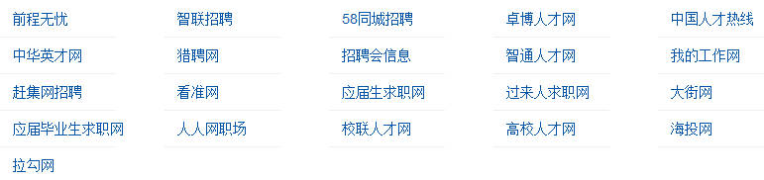
找工作的几种途经
1、求职网
2、朋友同事推荐
当我们工作一些年之后，会认识了许多IT圈内朋友，他们也偶尔会给你推荐就业机会。
3、校园招聘
针对于在校学生或者应届毕业生。
4、猎头
一般针对有几年以上工作经验的人。

Slide 9
公司类型
从不同的角度来分会有不同的类型，这里我按照我自己的看法来对公司分类，并非严格意义上面的划分，所以其间会有重叠
国内IT巨头(BAT）
上市公司
IT外包
创业型公司
百度、阿里、腾讯、华为、京东、滴滴、58、微软中国、新浪等一线IT名企
通常门槛较高：全日制重本以上文凭。福利待遇优厚。
中兴、海尔、神州数码、用友、金蝶等
中软、软通动力、文思海辉、易思博、欧唯特、塔塔集团、英孚瑟斯
指处于创业阶段，高成长性与高风险性并存的创新开拓型企业，通常一个人或者几个人创办，然后获取风投和融资。

Slide 10
公司类型
Company Type
国企、事业单位
传统企业转型互联网
国有企业
烟草、电力、电信
政府、银行等

Slide 11
设计你的个人简历

Slide 12
如何写简历
How to do？
1、什么是简历？
从文字上看就是：简单介绍个人经历。
2、怎么写我们的个人简历？
过去我们学语文，写记事文要求有三要素：时间、地点、人物。
简历要素：
个人基本信息（姓名、年龄、专业、学历、联系信息）
求职意向
个人技能
项目（工作）经验
闪光点
技术博客
开源项目
证书
牛叉的学历
作品、著作
过去成就
牛叉的团队和企业背景
个人特点：专注、专业、专长
写好简历只是第一步
学历代表过去、能力代表现在、学习力代表将来
注意事项：
最好不要超过2页
不要过度修饰
7分真3分假
不会的东西不要写
布局(A3、A4）、打印之前要预览效果
简历上不要弄个人照片
关于手写简历
除非你字写得漂亮…

Slide 13

认识自己
How to do？
吾日三省吾其身，高否？富否？帅否？
不高、不富、不帅…那么还是老老实实投简历找工作吧，然后努力奋斗，不用多久，我就会升职加薪，当上总经理，出任CEO，迎娶白富美，走上人生巅峰。
未来三年的职业规划
三年后自己想要在职场上成为一个什么样的人。
找一个能实现自己三年目标的平台，然后朝着这个方向努力。
清楚自己的所需，有时候我们往往会面临鱼与熊掌不可兼得的局面，那么就要对不同的追求做抉择。
钱
技能提升
加班少
发展前景
……
想从事哪一领域？
金融、医疗、教育、电商、游戏……
想在哪方面的技术有所提升？
大数据、分布式、高并发、前端、多线程、系统架构、开发框架……
自己擅长做什么？可以接受三年后一个怎样的自己？确定要跳槽吗？

Slide 14
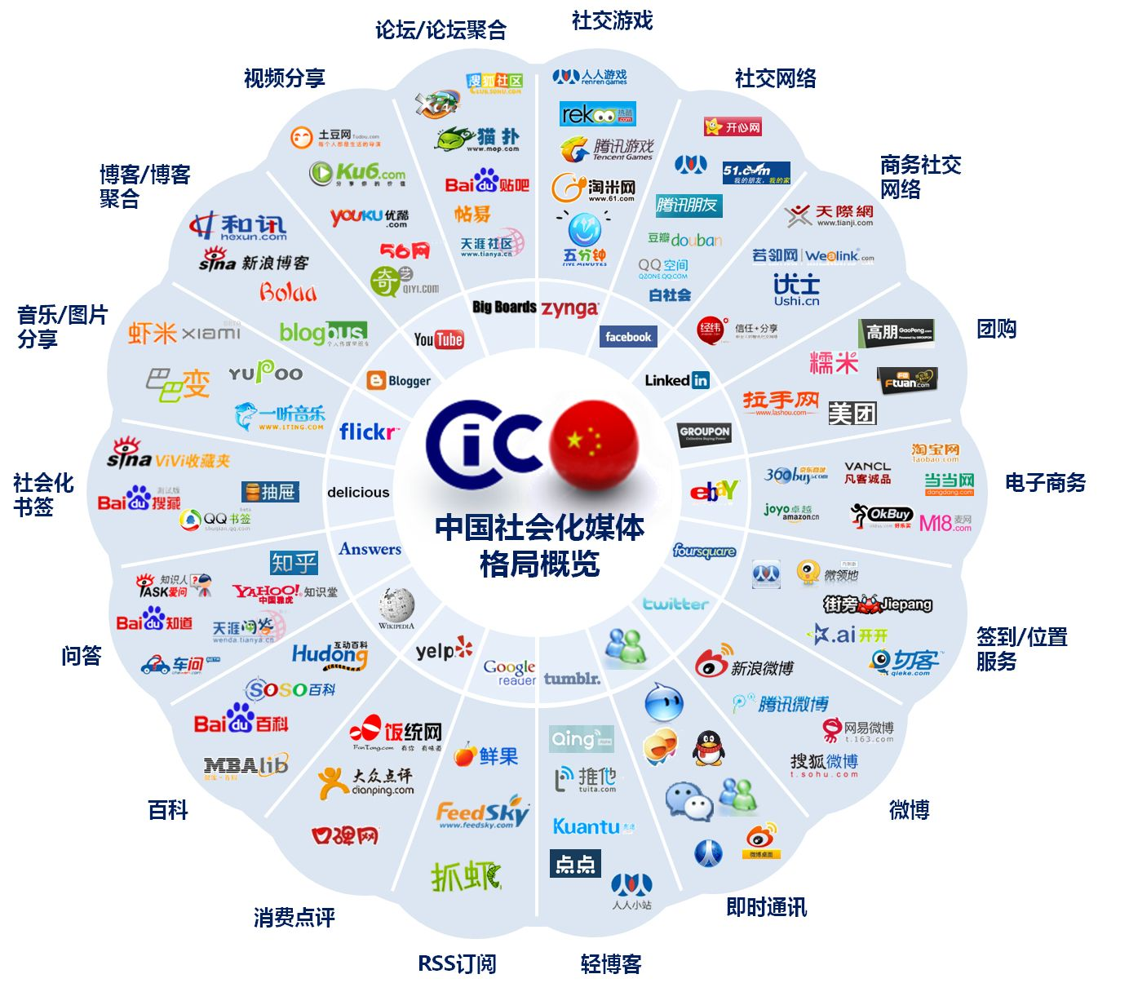
筛选企业
How to do？
毕业进的第一家公司很重要
选择不同的企业，决定了你今后的人生道路走得怎么样
喜欢大公司的制度、流程、体系、规范；又割舍不下小公司的灵活、重任、自由，各有各的优势,那么到底怎样选择才能让自己职业未来发展得更好？
排序应该是行业前景、专业对口、人文环境，接下来才是企业规模。
职场品牌
投递简历时，先了解岗位要求、公司行业背景、工作地点、薪资待遇
选公司就跟选女朋友一样
找工作就同找女朋友一样
什么是好的企业？企业适合你吗？
记住：你的时间和精力都是有限的
你去公司的目的是？
挣钱、实现自我价值
了解公司
职友集、百度贴吧

Slide 15

轻松搞定笔试面试
How to do？
笔试面试准备工作
在我们投递了简历之后，接下来的就是去面试了。
1、准备面试的穿着、打扮。
切忌弄那种非主流（染发、戴耳环、纹身）
注意个人卫生。
2、确认面试公司所在的时间、地址。
提前5~10分钟到达面试地点，准时进入公司，而不要提前进入公司。调整好心态，不要紧张。
3、网上了解一下所面试公司的业务领域
4、专业知识储备
面试之前温习笔试面试宝典还是很有必要的。

Slide 16
关于笔试面试
How to do？
笔试分为两种
一种是公司的企业文化测评
另一种是专业基础知识测试
3年工作经验以下的招聘岗位，许多要求做笔试题。
3年工作经验以上的招聘岗位，一般直接面试，不需要笔试了。
因为，工作经验不足的情况下，企业看重个人的基础是否扎实，而有了多年工作经验之后，企业更青睐工作经历，项目经验。
注意：笔试，可以偷偷手机百度，或者拍照片发好友求助。
面试：注重应变，你没有太多的时间思考，在短时间内将自己所知有效的表达出来，表达能力很重要，理解面试官的意思也很重要，不能答非所问，所以沟通能力很重要。
笔试面试基础准备：我课件中提供了资料，下载地址：http://pan.baidu.com/s/1hsHW1W4 密码：w929

Slide 17
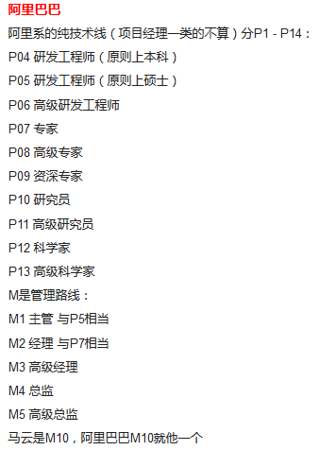
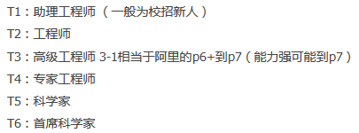
不同级别、岗位要求
How to do？
程序员等级
初级（0~2）
中级（3~4）
高级（5~6）
资深（7+）
以上是粗略的划分。不同公司的职级划分是不一样的。
岗位要求、岗位职责
招聘信息上面一般会写明，但是不准，许多是hr复制别人的。
所以不要被那些招聘要求给吓住了。
腾讯
Notes:
百度
百度的级别架构分成四条线。 技术序列 T：T3 - T11 （一般对应阿里高一级序列，如：百度T3=阿里P4，T5/T6属于部门骨干，非常抢手，人人猎中相当一部分offer人选都来自这个序列） 产品运营序列 P：p3-P11 （产品和运营岗，对应阿里高1-1.5级序列 百度p3=阿里P4-P5之间) 后勤支持部门 S ：S3-S11 (主要是公共、行政、渠道等等，晋升比较困难) 管理序列 M：M1-M5 (每一级又分为2个子级 M1A、M1B , 最低的是M1A，至少是部门二把手了，李明远是M3.2，以前的汤和松都是这个级别，李彦宏是唯一的M5,其实从M3开始就有机会加入E——star，类似于阿里的合伙人会议，属于最高战略决策层。
阿里巴巴
阿里系的纯技术线（项目经理一类的不算）分P1 - P14： P04 研发工程师（原则上本科） P05 研发工程师（原则上硕士） P06 高级研发工程师 P07 专家 P08 高级专家 P09 资深专家 P10 研究员 P11 高级研究员 P12 科学家 P13 高级科学家 M是管理路线： M1 主管 与P5相当 M2 经理 与P7相当 M3 高级经理 M4 总监 M5 高级总监 马云是M10，阿里巴巴M10就他一个
腾讯
腾讯职级体系分6级，最低1级，最高6级。 同时按照岗位又划分为四大通道，内部也叫“族”，比如： 产品/项目通道，简称P族 技术通道，简称T族 市场通道，简称M族 职能通道，简称S族 以T族为例，分别为： T1：助理工程师 （一般为校招新人） T2：工程师 T3：高级工程师 3-1相当于阿里的p6+到p7（能力强可能到p7） T4：专家工程师 T5：科学家 T6：首席科学家 目前全腾讯貌似就一个T6。 每一级之间又分为3个子级，3-1是任命组长/副组长的必要条件，其他线也是这样。 T4基本为总监级，也不排除有T3-3的总监，因为T4非常难晋级。 腾讯内部是按级别划分的从T1到T6。

Slide 18

笔试面试的过程及考点
上一节漏了一点，补充下，那就是去面试要记得带简历和毕业证、身份证
笔试面试，说得难听一点，就是纸上谈兵
笔试一般不需要自己带笔，公司会提供笔和试卷。
流程：一般先自我介绍，然后面试官拿着你的简历开始问问题。问你期望薪资，最后，问您还有什么需要问的问题吗？
企业对不同级别的岗位要求不一样，考的知识点也不一样。
初级：C#基础、OO思想、.NET基础
中级：框架、数据库、ORM
高级：性能优化、分布式技术、并发处理、设计模式、多线程、单点登录、读写分离、数据库集群、服务器集群…..
笔试面试考的一些知识点，我们如何让自己加分？
装逼要装得深沉，学会忽悠和打太极。
常考的算法：冒泡。加分可以把快速排序写上
常考的设计模式：如单例，网上说有七种写法，你记住3~4种就可以了。
网站性能优化、数据库性能优化，数据并发解决方案、分布式技术…这些问题问得非常大，发挥的空间也大，关键在于如何发挥。
ASP.NET MVC请求机制、.NET管道机制…….

Slide 19
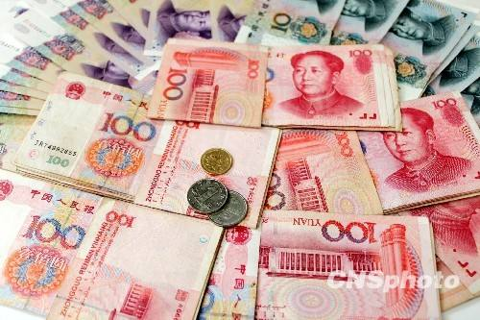
谈薪水待遇及注意事项
一般到了和HR谈薪水阶段，那么恭喜你，你基本上已经面试通过了。
那么如何谈薪水呢？
在职场，谈钱不伤感情
常见尴尬的场景：要得太多，怕企业不要，失去了一个好的就业机会，要得太少，觉得自己太吃亏。
HR：你的期望薪资是多少？
那么你的回答：如果直接说xxk，那么是按12个月算的。你需要了解下市场行情。而不同的公司薪酬体系是不一样的。你也可以直接说年薪，比你预计的略高一点点就可以了。而企业能给你多少，是根据你的面试结果来定的，可你不知道企业给你的底牌是多少。
如果你都不清楚，你可以先开口问：我面的这个岗位的薪资范围是多少？或者贵公司最多能给我开多少？
其它福利：年终奖、项目奖金、全勤奖、加班费、公司活动、股票、期权、法定假日福利等等。
注意问题：是否经常加班，加班是否有调休或者有加班费、公司加薪制度、是否经常出差。

Slide 20

拿到Offer
1、电话通知你
2、通过邮件的形式给你发Offer
Offer上面标明薪水、职位、入职时间
去公司报道要带的证件：毕业证、离职证明、
身份证、入职体检报告、1寸照片3张

Slide 21
感 谢 观 看
PPT模板下载：www.1ppt.com/moban/ 行业PPT模板：www.1ppt.com/hangye/
节日PPT模板：www.1ppt.com/jieri/ PPT素材下载：www.1ppt.com/sucai/
PPT背景图片：www.1ppt.com/beijing/ PPT图表下载：www.1ppt.com/tubiao/
优秀PPT下载：www.1ppt.com/xiazai/ PPT教程： www.1ppt.com/powerpoint/
Word教程： www.1ppt.com/word/ Excel教程：www.1ppt.com/excel/
资料下载：www.1ppt.com/ziliao/ PPT课件下载：www.1ppt.com/kejian/
范文下载：www.1ppt.com/fanwen/ 试卷下载：www.1ppt.com/shiti/
教案下载：www.1ppt.com/jiaoan/ PPT论坛：www.1ppt.cn
CSDN网站：www.csdn.net
企业服务：http://ems.csdn.net/
人才服务：http://job.csdn.net/
CTO俱乐部：http://cto.csdn.net/
高校俱乐部：http://student.csdn.net/
程序员杂志：http://programmer.csdn.net/
CODE平台：https://code.csdn.net/
项目外包：http://www.csto.com/
CSDN博客：http://blog.csdn.net/
CSDN论坛：http://bbs.csdn.net/
CSDN下载：http://download.csdn.net/

